Slide 1
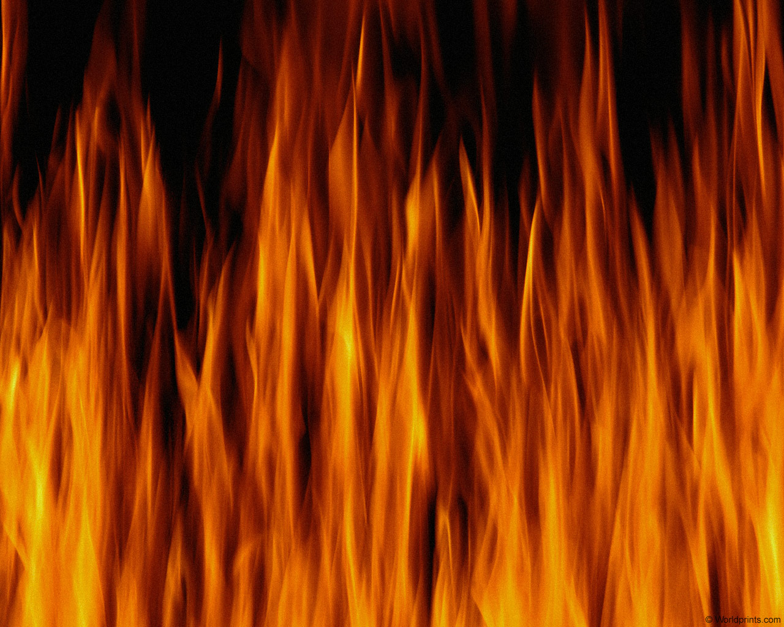
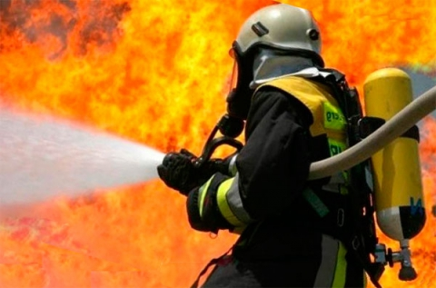
История пожарной службы
Воспитатель: Новикова А.В.
Детский дом 34 г. Комсомольск-на-Амуре

Slide 2
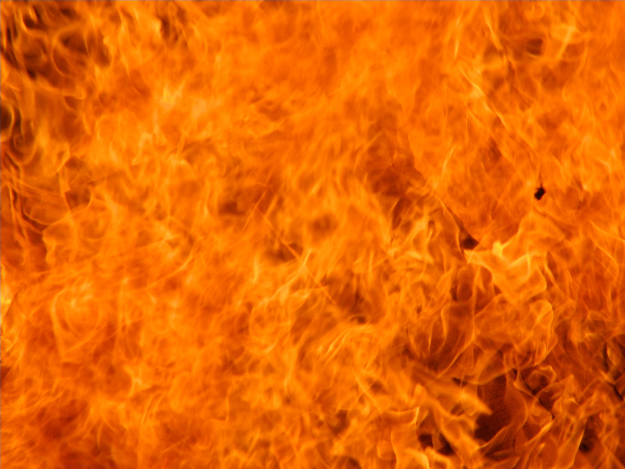
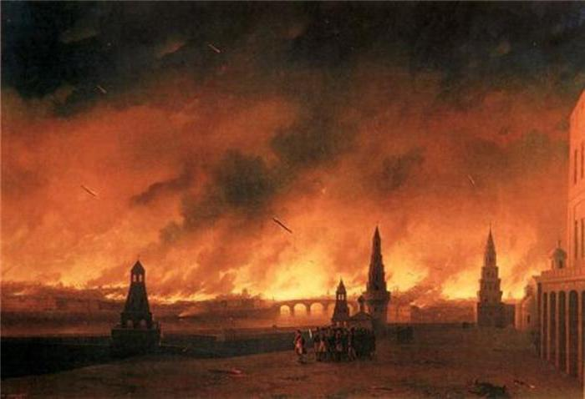
ПЕРВЫЕ ПОЖАРНЫЕ КОМАНДЫ
На Руси лес являлся главным строительным материалом. Одним из самых страшных бедствий были пожары, нередко уничтожавшие целые города. И хотя считались они наказанием Божьим, это не мешало вести с ними решительную борьбу. Оттого история пожарной охраны России весьма богата и уходит своими корнями вглубь веков.

Slide 3

Борьба с огнём в прежние века
История российской пожарной охраны началась 360 лет назад – 30 апреля 1649 года, когда царь Алексей Михайлович Романов издал «Наказ о гражданском благочинии»

Slide 4
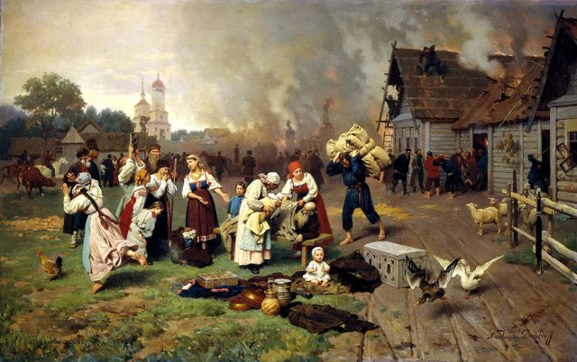
В середине XVI века был издан указ, обязывающий всех людей вешать на крыши своих домов чаны с водой. Пожарными стали стрельцы. Эти воины отличались хорошей дисциплиной и организованностью

Slide 5
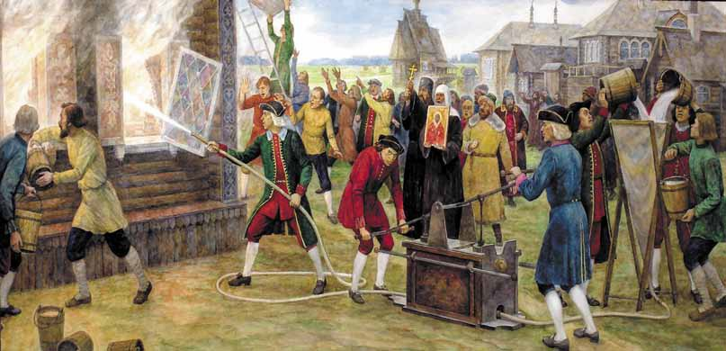
В годы правления Петра I - создается одна из первых профессиональных пожарных команд; - при Адмиралтействе построено первое пожарное депо, закуплены пожарные насосы с кожаными рукавами и медными брандспойтами; - Манифестом от 8 сентября 1802 г. организовано единоначалие по руководству существующим пожарными командами.

Slide 6
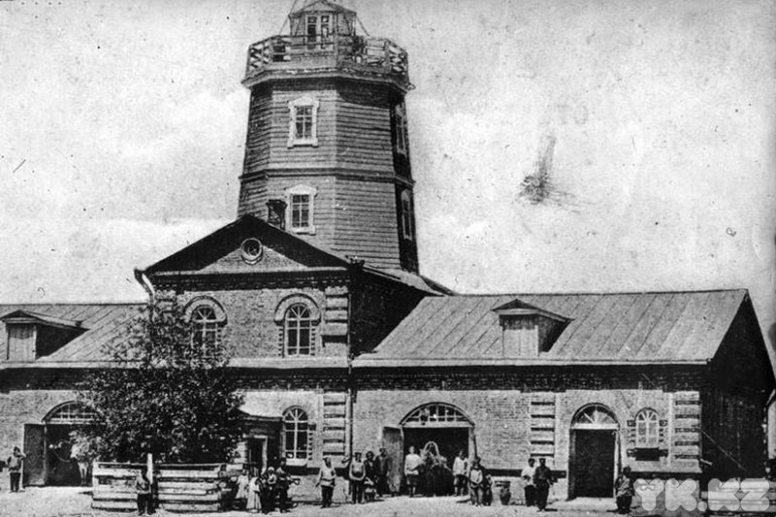
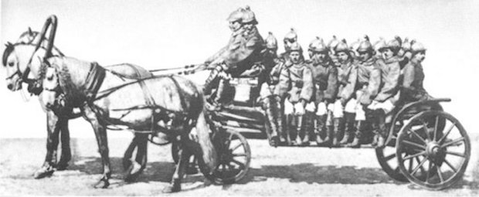
Пожарное депо

Slide 7
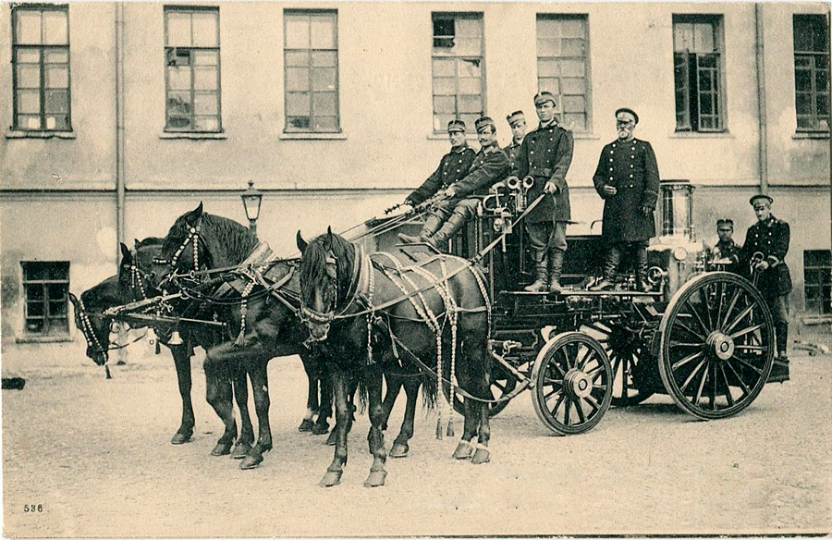
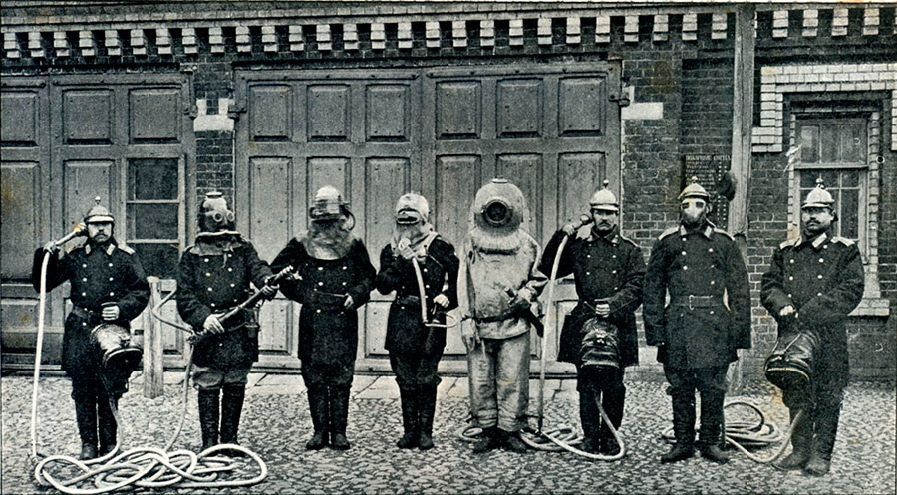
Была учреждена официальная пожарная охрана. Ее сотрудники были вооружены трубами для подачи воды, топорами, касками, щитами, лестницами и крюками. А во второй половине XVIII века был учрежден пожарный обоз – прародитель современных пожарных машин. В конце столетия пожарные стали разделяться на брандмейстеров, служащих и извозчиков.

Slide 8
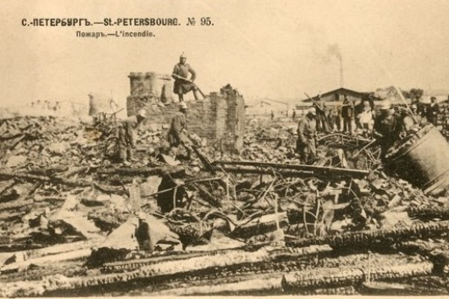
СОЗДАНИЕ ПОЖАРНЫХ ЧАСТЕЙ ПО ВСЕЙ РОССИИ
В начале XIX века правительство решает создать отделения пожарной охраны не только в Москве и Санкт-Петербурге, но и во всех городах Российской Империи.

Slide 9
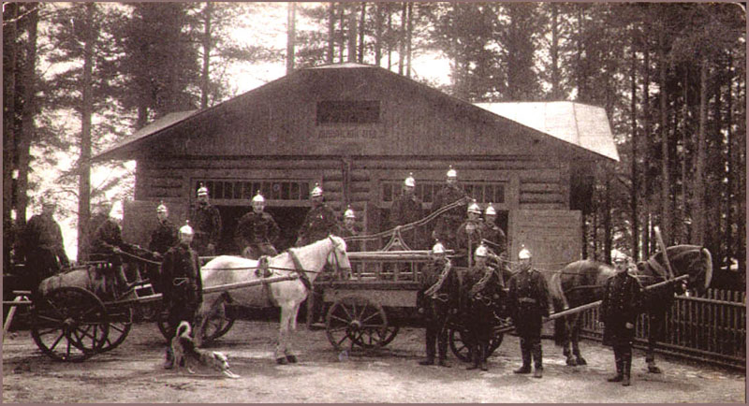
Профессия борца с огнем в то время была очень тяжелой, изнурительной и травмоопасной. Сотрудники пожарной охраны трудились в одну смену по 15-16 часов в сутки. Кроме того, почти половина из них становилась инвалидами и более двадцати процентов – погибли.

Slide 10
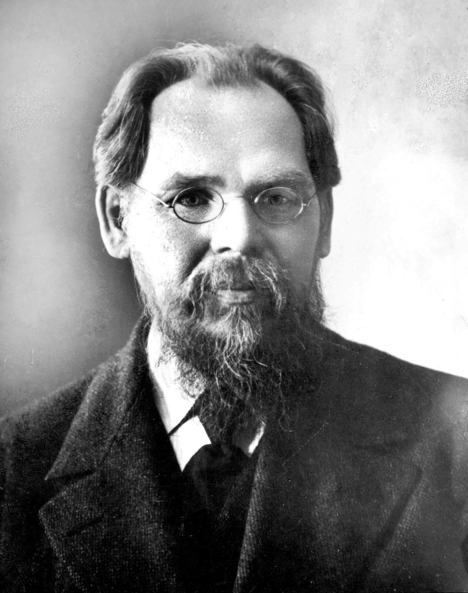
17 апреля 1918 года советским правительством издан декрет "Об организации государственных мер борьбы с огнем»
Первым руководителем СССР по пожарной безопасности назначен правительством общественный деятель Марк Тимофеевич Елизаров, сумевший осуществить множество мер по организации пожарной охраны во многих городах.

Slide 11
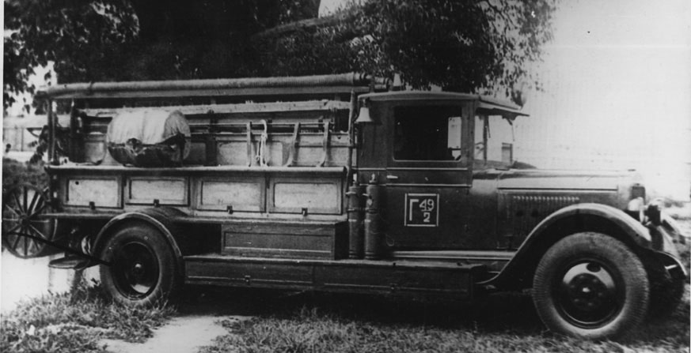
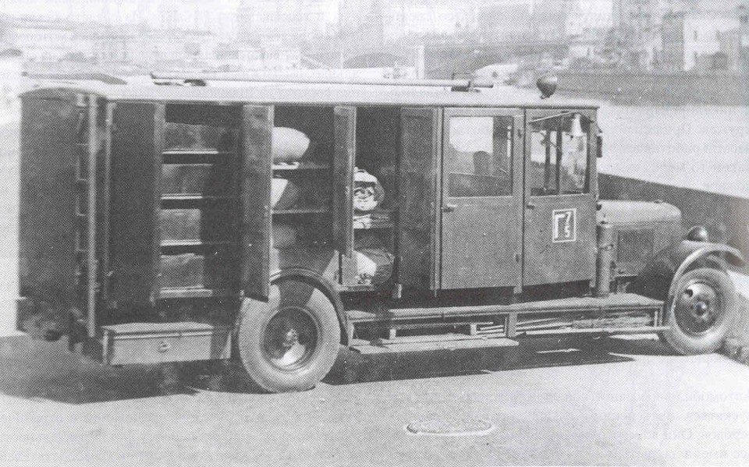
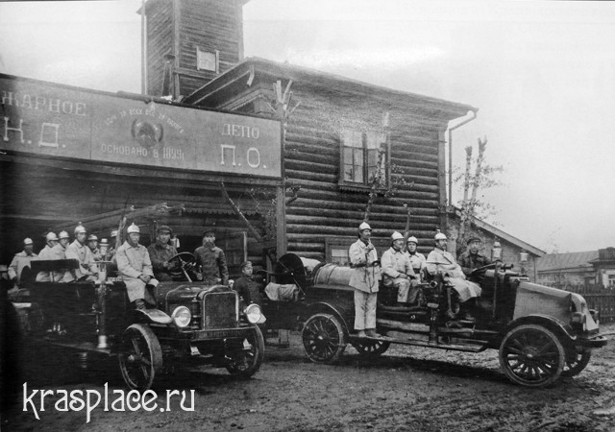
К 30-м годам было налажено производство противопожарной техники и оборудования: первых механических лестниц, автомобилей и дымососов.

Slide 12
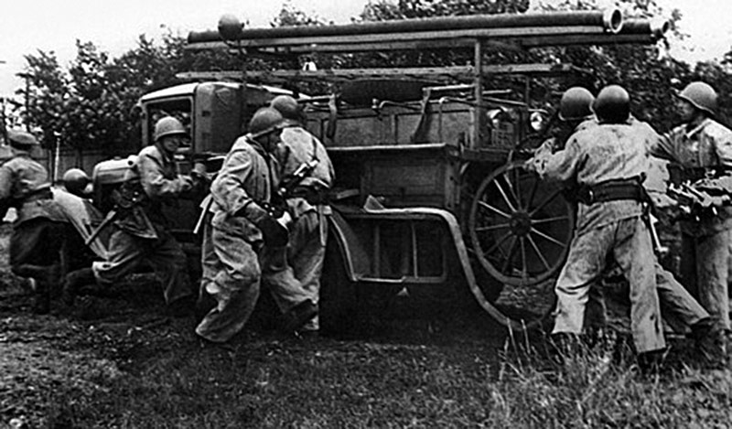
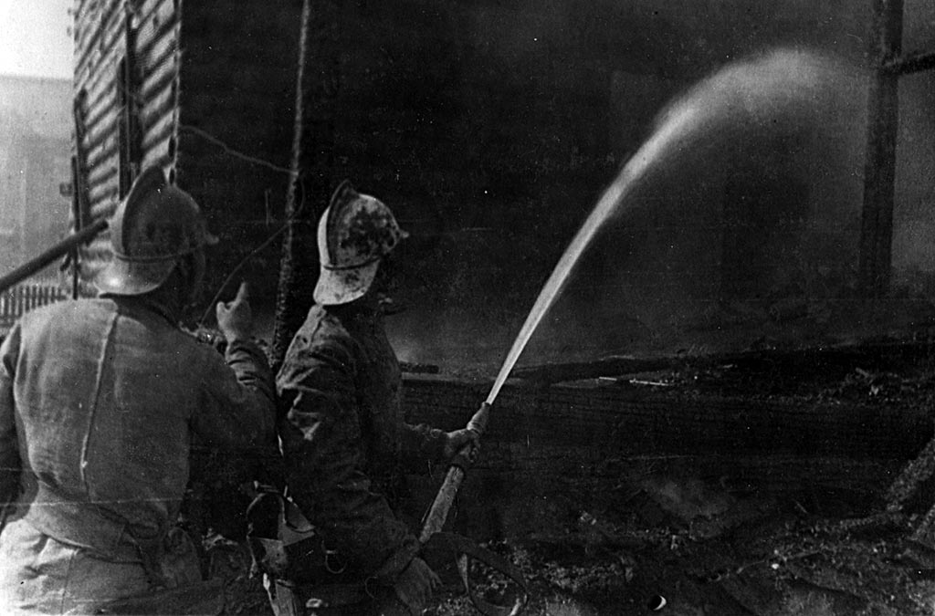
В годы Великой Отечественной войны храбрые пожарные ликвидировали огонь, оставленный бомбами, с добровольцами на крышах ловили сосуды с зажигательной смесью, сбрасываемые на спящие города.

Slide 13
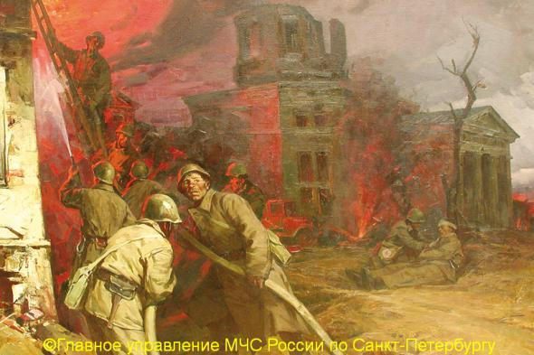

Slide 14
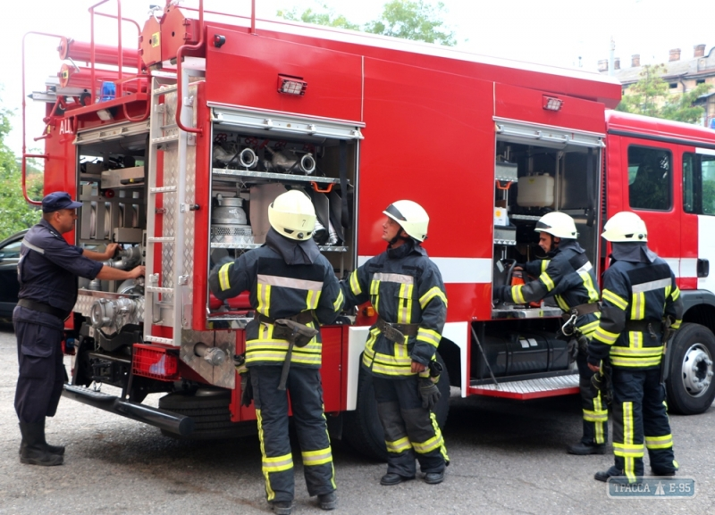
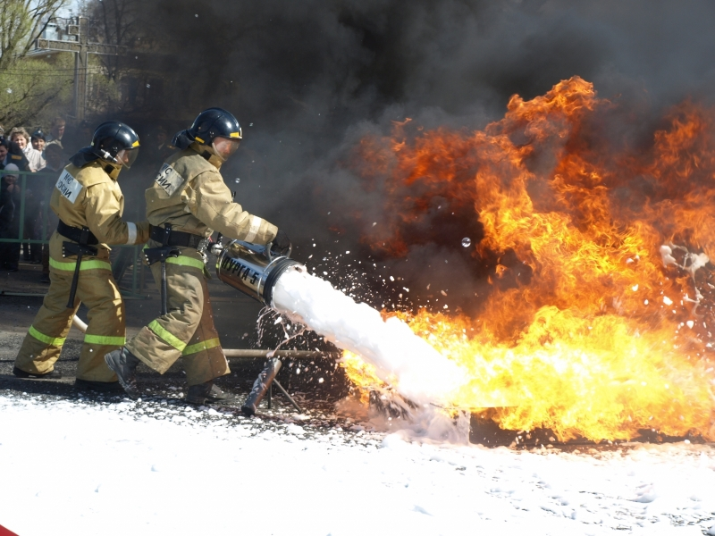
ПОЖАРНАЯ СЛУЖБА СЕЙЧАС
Современная пожарная служба России – сложный механизм, включающий в себя множество подразделений. На вооружении наших борцов с огнем самая современная техника и оборудование (есть даже специальный робот-разведчик, анализирующий обстановку и передающий данные через камеру).

Slide 15
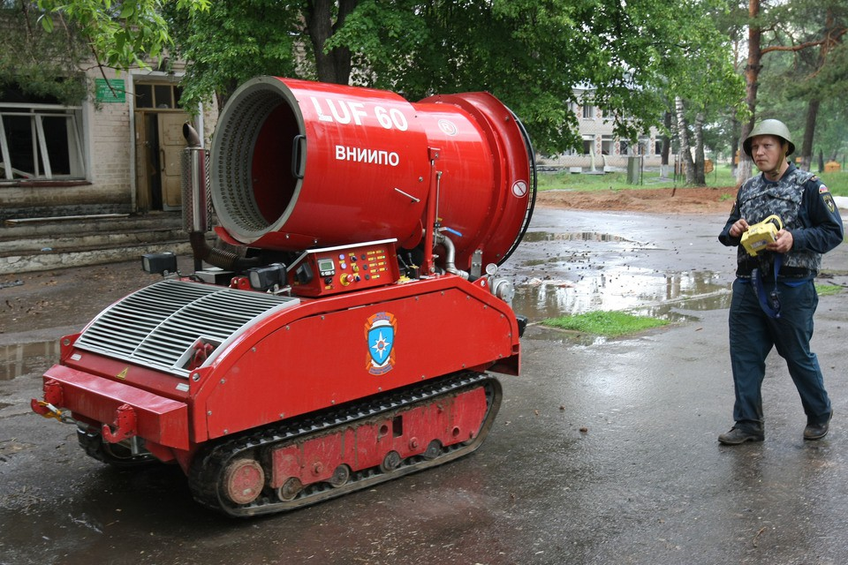
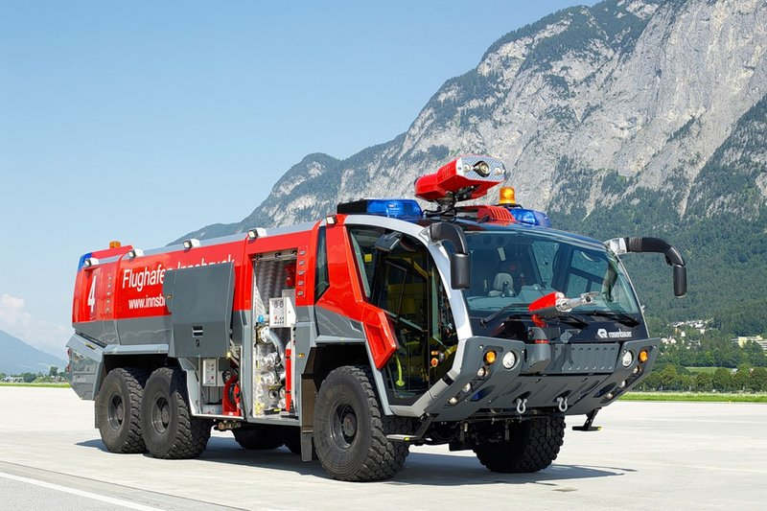
Сегодня Государственная противопожарная служба (ГПС) - это мощная оперативная служба в составе МЧС России, обладающая квалифицированными кадрами, современной техникой, имеющая развитые научную и учебную базы.

Slide 16
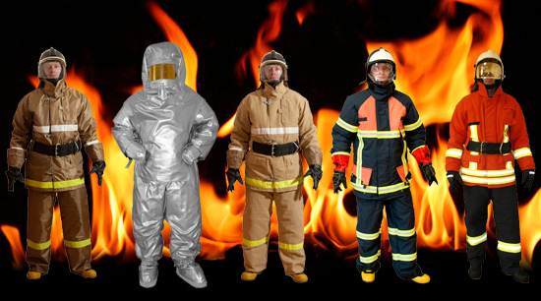
Спасибо Вам за ваш нелегкий труд!

Slide 17
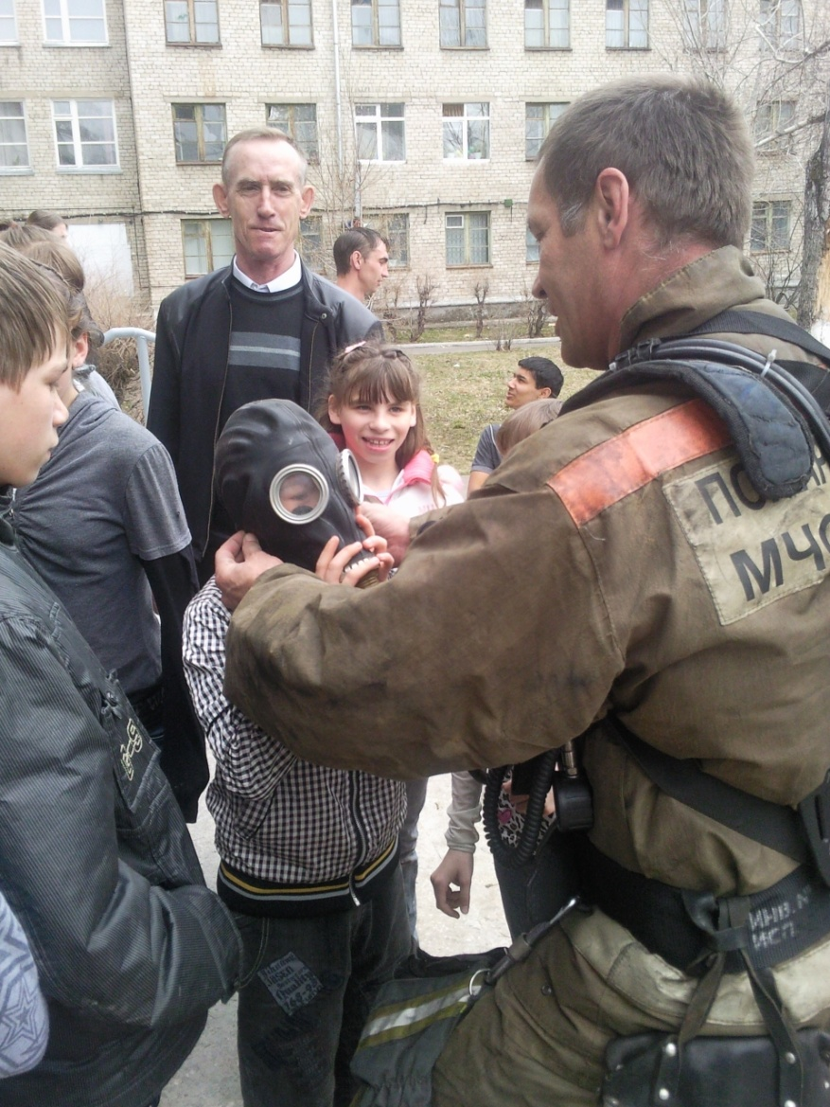
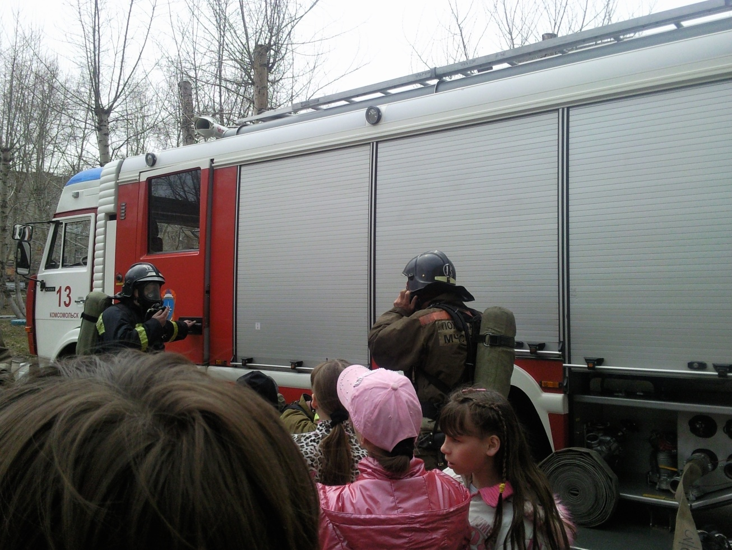

Slide 18
